Slide 1
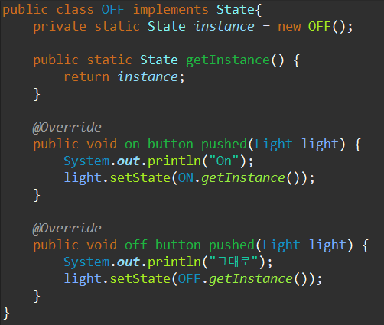
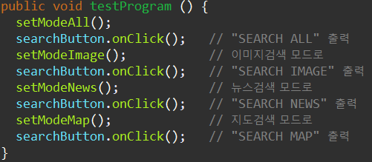
7-1
상태의 변경을 State 클래스 자체에서 수행
Client가 수행
(마우스 클릭)
On/off 버튼처럼 특정 상태에 따라 동일한 작업이 다른 방식으로 부여하는 것
동일한 틀 안에 있는 특정 작업의 방식을 바꿀 때

Slide 2
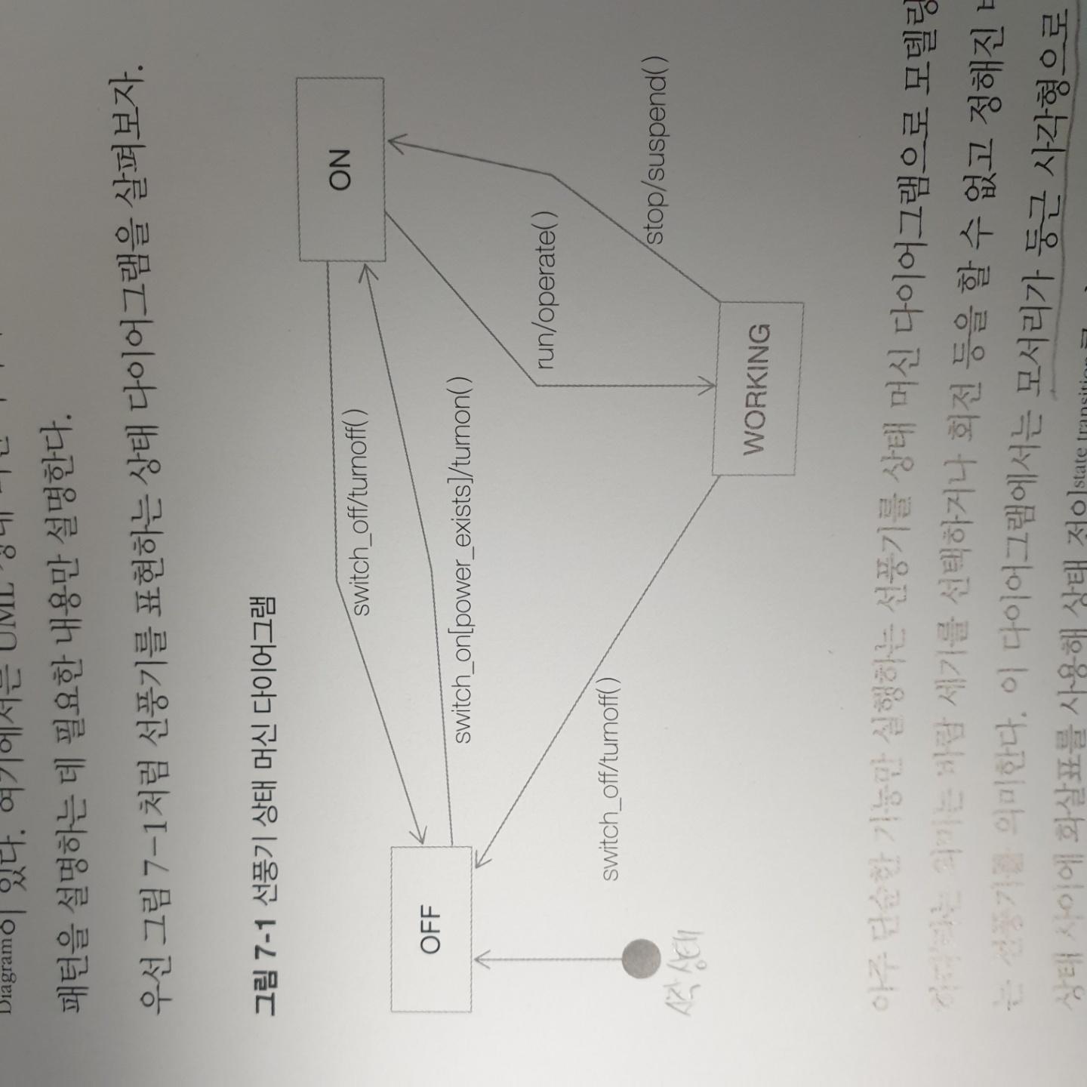
Context
-state: State
+setState(state: State) +switch_on() +switch_off() +run() +stop()
<<interface>> State
+switch_on() +switch_off() +run() +stop()
ON
OFF
WORKING

Slide 3

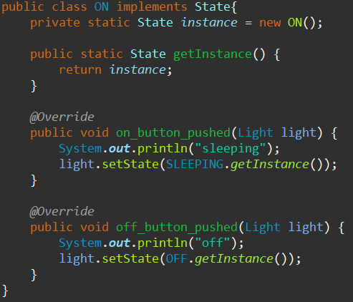
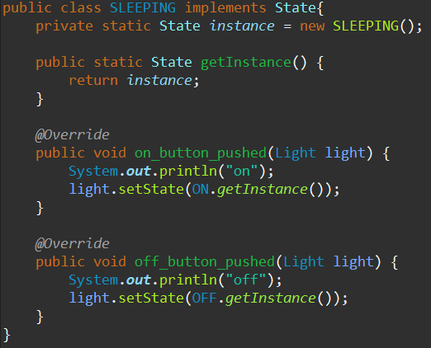

Slide 4
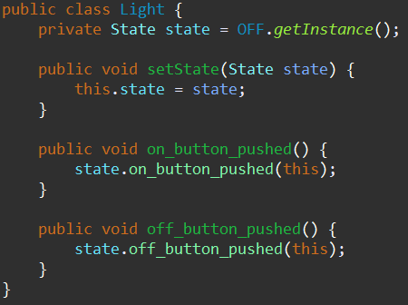

Slide 5
- 책은 처음에 누구나 대출할 수 있다.
- 책이 도서관에서 체크아웃되면 대출 중 상태로 바뀐다.
- 책이 대출 중인 상태에 있을 때만 예약할 수 있다.
- 예약 중인 상태의 책이 반환되면 책은 예약자에게 대출해주기 위해 일정 기간 보관한다.
- 책이 보관 중인 상태에 있을 때 예약을 취소하거나 보관 기간이 지나면 누구나 책을 대출할 수 있다.
- 대출 중인 책이 반환되면 다시 누구나 대출할 수 있다.
- 책이 대출 중이거나 보관 중일 때는 예약을 취소할 수 있다.
return
onLoan
available
checkout
return
reserve
cancel
cancel
checkout
reserved
kept
return

Slide 6
Context
-state: State
+checkout() +reserve() +timeout() +cancel() +return()
<<interface>> State
+checkout() +reserve() +timeout() +cancel() +return()
available
onLoan
reserved
kept

